Slide 1
KHAI PHÁ DỮ LIỆU TUYỂN DỤNG LINKEDIN PHÂN TÍCH CẤU TRÚC MÔ TẢ CÔNG VIỆC, KỸ NĂNG VÀ MỨC LƯƠNG
Sinh viên thực hiện: Giảng viên hướng dẫn:
Đinh Quang Minh (3123580024) TS. Đỗ Như Tài
Lê Thành Duy (3123580007)
Dương Tấn Cường (3123580004)
Môn : Khai phá dữ liệu
Nhóm 5

Slide 2
MỤC LỤC
01
02
03
04
05
Giới thiệu tổng quan
Cơ sở lý thuyết
Dữ liệu và phương pháp
Kết quả thực nghiệm và phân tích
Kết Luận

Slide 3
1. Giới thiệu
Tổng quan về đề tài
Thị trường lao động đang thay đổi nhanh chóng cả về cơ cấu ngành nghề lẫn yêu cầu kỹ năng đối với người lao động.
Sự phát triển của các nền tảng tuyển dụng trực tuyến đã làm gia tăng đáng kể quy mô và mức độ đa dạng của dữ liệu tuyển dụng.
Giới thiệu về LinkedIn và bộ dữ liệu
Hiện nay, LinkedIn được xem là một trong những hệ sinh thái nghề nghiệp lớn nhất thế giới.
Bộ dữ liệu LinkedIn Job Postings cung cấp thông tin phong phú về mô tả công việc, kỹ năng, hình thức làm việc và mức lương, tạo điều kiện thuận lợi cho việc nghiên cứu thị trường lao động ở quy mô lớn.

Slide 4
1. Giới thiệu
Động lực nghiên cứu
Sự bùng nổ dữ liệu: Các nền tảng như LinkedIn cung cấp dữ liệu khổng lồ, phản ánh nhu cầu nhân lực theo thời gian thực.
Thách thức phân tích
Dữ liệu tuyển dụng là dữ liệu thô, phi cấu trúc. Cần kỹ thuật Data Mining để chuyển hóa thành tri thức giá trị hỗ trợ khai thác hiệu quả bộ dữ liệu tuyển dụng quy mô lớn từ nền tảng LinkedIn.

Slide 5
1. Giới thiệu
Mục tiêu nghiên cứu
Khám phá cấu trúc nội dung: Sử dụng phân cụm không giám sát (Unsupervised clustering)Nhận diện các nhóm chủ đề tự nhiên trong mô tả công việc (không dựa trên nhãn có sẵn).
Khai phá nhóm kỹ năng (Skill Bundles): Phân tích mẫu đồng xuất hiện của các kỹ năng. Xác định các nhóm kỹ năng đặc trưng cho từng lĩnh vực/vai trò.
Phân tích & Dự báo lương: Đánh giá tác động của các yếu tố: Kỹ năng, kinh nghiệm, địa lý, doanh nghiệp. Giải thích các yếu tố quyết định giá trị của vị trí việc làm.

Slide 6
1. Giới thiệu
Câu hỏi nghiên cứu
RQ1 Nhãn nghề nghiệp: Các mô tả công việc trên LinkedIn có tự nhiên hình thành những nhóm nội dung (job description themes) khác nhau hay không, khi không sử dụng bất kỳ nhãn nghề nghiệp hoặc danh sách kỹ năng có sẵn nào?
RQ2 Nhóm kĩ năng: Các kỹ năng được đề cập trong mô tả công việc có xu hướng đồng xuất hiện theo những mẫu nào, và các mẫu đồng xuất hiện này phản ánh cấu trúc kỹ năng của thị trường lao động ra sao?
RQ3 Dự đoán lương: Những yếu tố nào trong thông tin tuyển dụng (nội dung công việc, kỹ năng, kinh nghiệm, vị trí địa lý và đặc điểm doanh nghiệp) có ảnh hưởng đáng kể đến mức lương được công bố, và mức độ dự đoán lương từ các yếu tố này đến đâu?

Slide 7
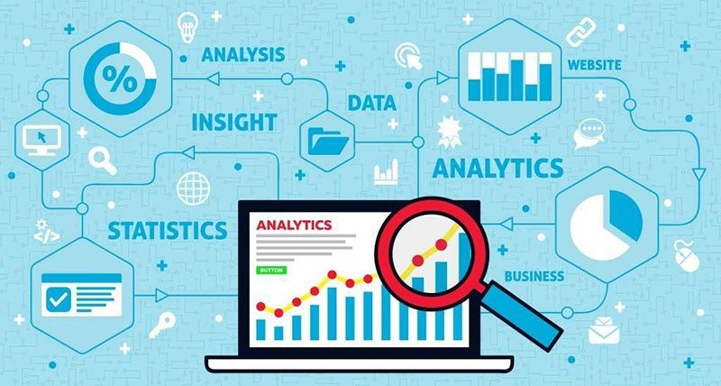
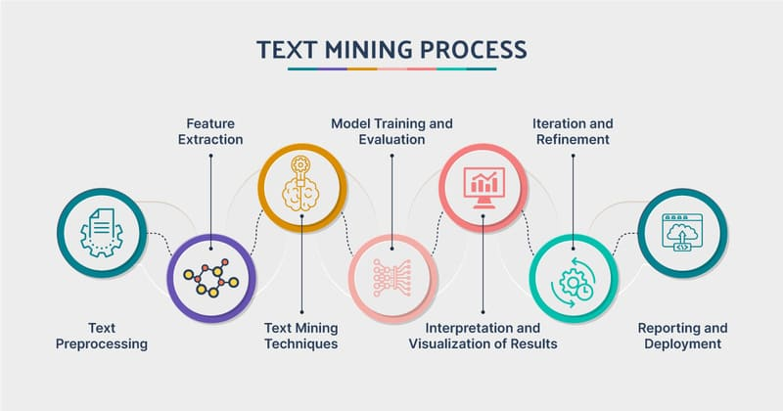
2. Cơ sở lý thuyết
Khai phá dữ liệu (Data Mining) và Phân tích khám phá dữ liệu (EDA) - Khám phá cấu trúc và khuynh hướng tiềm ẩn trong dữ liệu tuyển dụng quy mô lớn
Minh họa EDA
Khai phá văn bản (Text Mining) - Biểu diễn mô tả công việc bằng TF-IDF và n-gram để phân tích nội dung.
Minh họa Text Mining

Slide 8
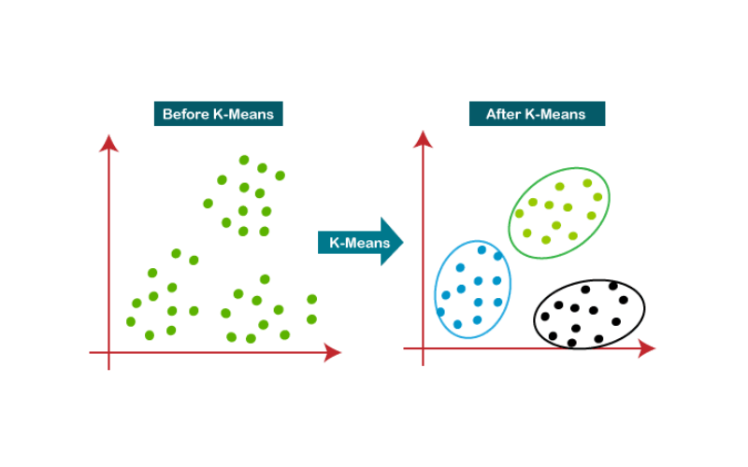
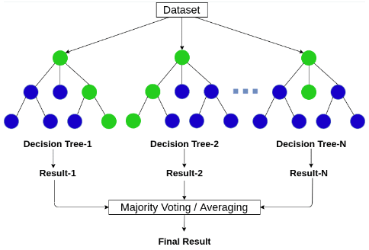
2. Cơ sở lý thuyết
Phân cụm & Khai phá mẫu (Clustering & Pattern Mining) - Phát hiện chủ đề nội dung JD và các mẫu đồng xuất hiện kỹ năng.
Minh họa phân cụm
Hồi quy & Random Forest - Phân tích các yếu tố ảnh hưởng đến mức lương và đánh giá khả năng dự đoán.
Minh họa RandomForest

Slide 9
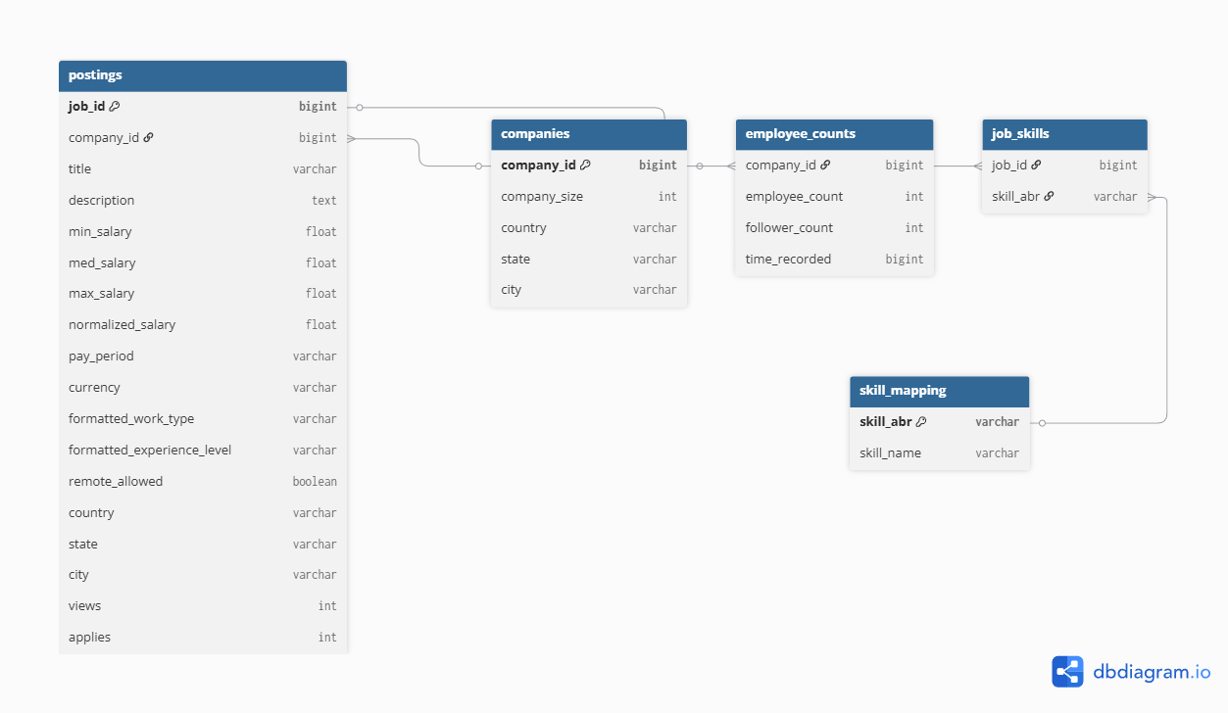
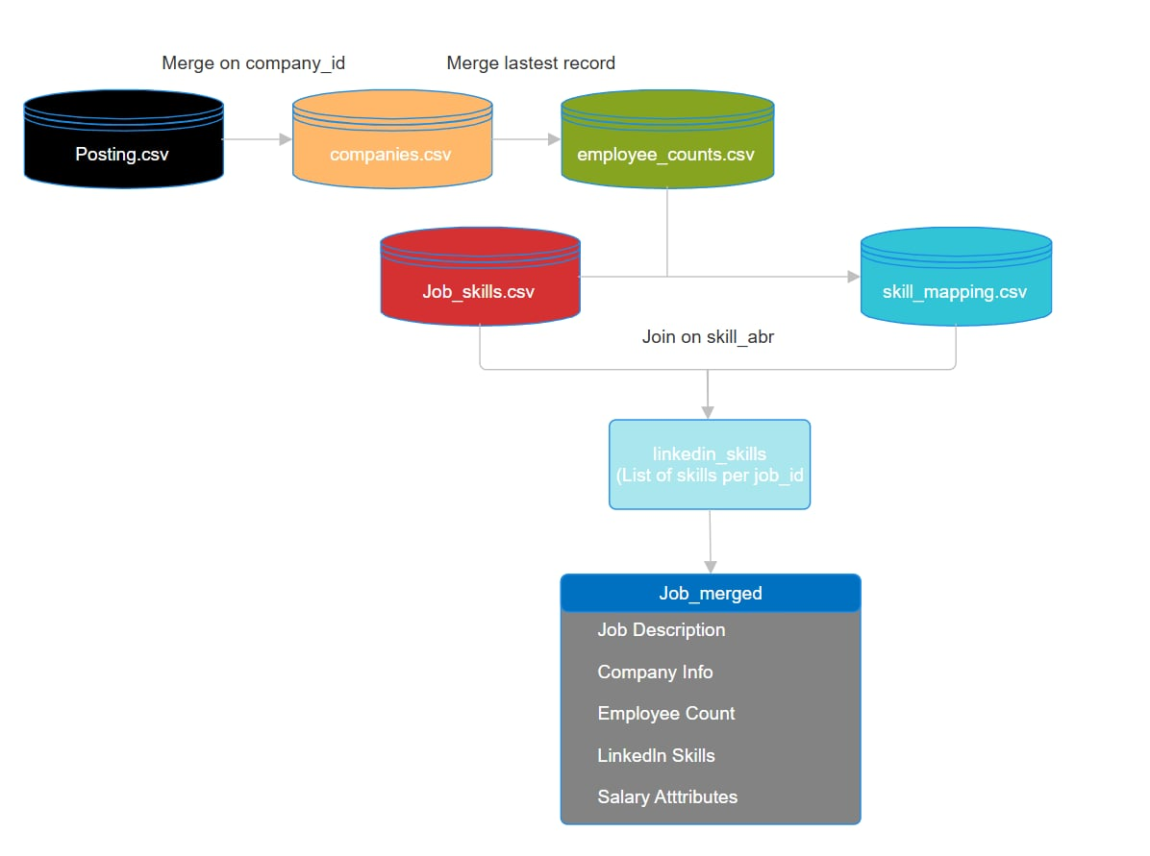
3. Dữ liệu và phương pháp
Tổng quan bộ dữ liệu LinkedIn
postings.csv: Bảng trung tâm chứa tin tuyển dụng (Job ID, mô tả, lương).
companies.csv: Thông tin doanh nghiệp (ngành nghề, quy mô).
job_skills.csv & skill_mapping.csv: Kỹ năng gắn nhãn và bảng ánh xạ tên kỹ năng.
employee_counts.csv: Lịch sử quy mô nhân sự và lượng người theo dõi.
Chiến lược tích hợp dữ liệu:
Lấy bảng postings làm gốc, liên kết với companies qua khóa company_id.
Hợp nhất dữ liệu nhân sự: Chọn bản ghi mới nhất (latest record) từ employee_counts để phản ánh trạng thái hiện tại.
Tổng hợp kỹ năng: Ánh xạ từ mã skill_abr sang tên đầy đủ, gom nhóm theo job_id để tạo danh sách kỹ năng cho từng công việc.
Hình 1: Minh họa sơ đồ quan hệ rút gọn của bộ dữ liệu
Hình 2: Quy trình tích hợp và tiền xử lý dữ liệu tuyển dụng LinkedIn

Slide 10
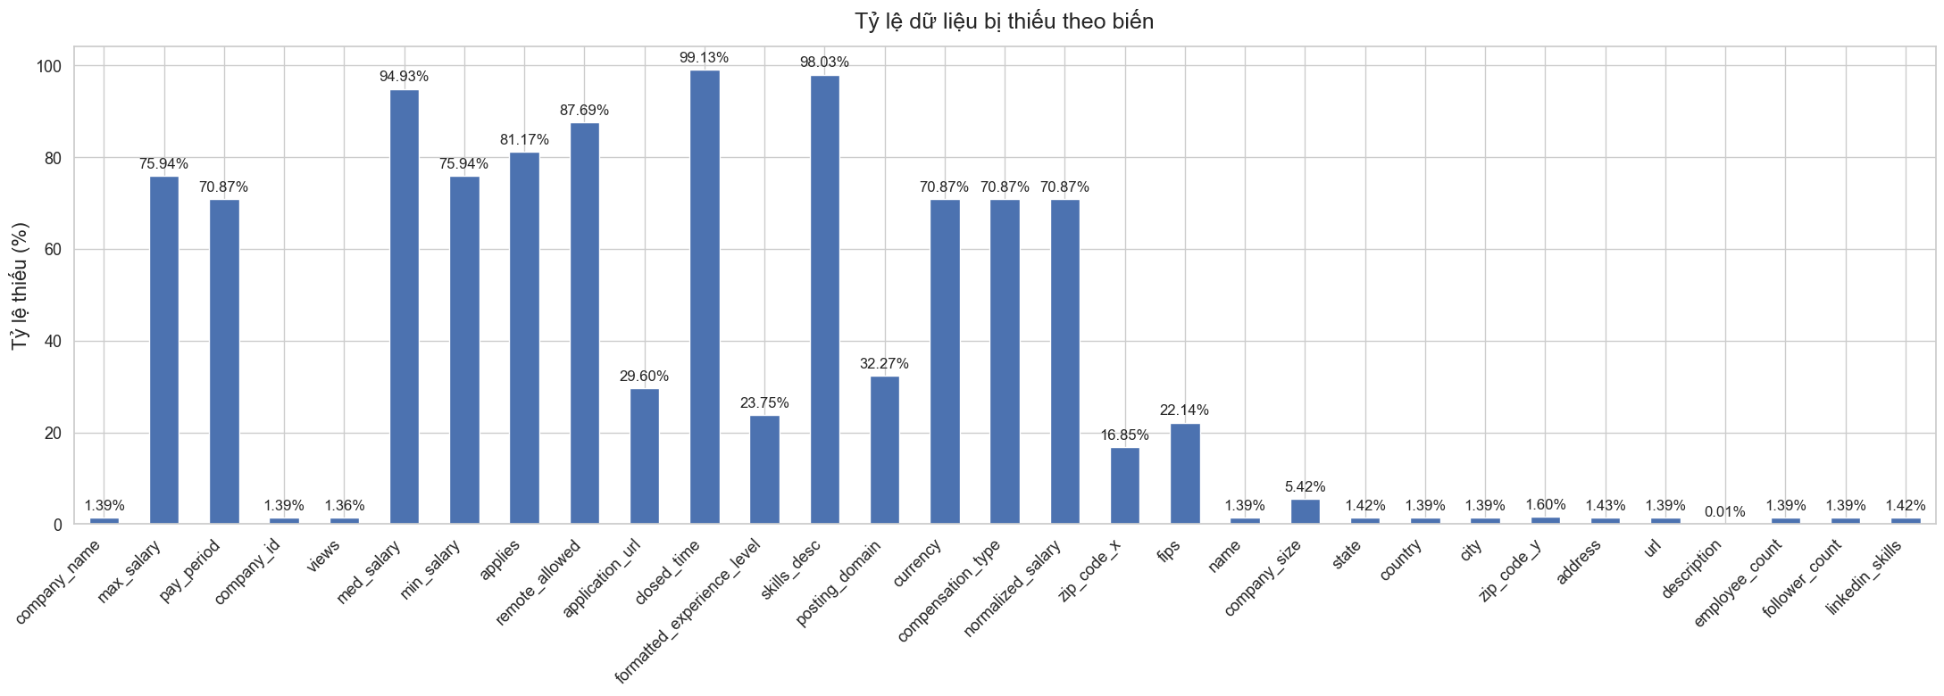
3. Dữ liệu và phương pháp
Thách thức dữ liệu
Thách thức: Dữ liệu lương bị thiếu nhiều (Missing data), dữ liệu văn bản nhiễu.
Xử lý: Chuẩn hóa văn bản, xử lý giá trị thiếu, ghép nối bảng.
Hình 3: Tỷ lệ dữ liệu bị thiếu theo từng biến trong bộ dữ liệu LinkedIn Job Postings sau khi tích hợp

Slide 11
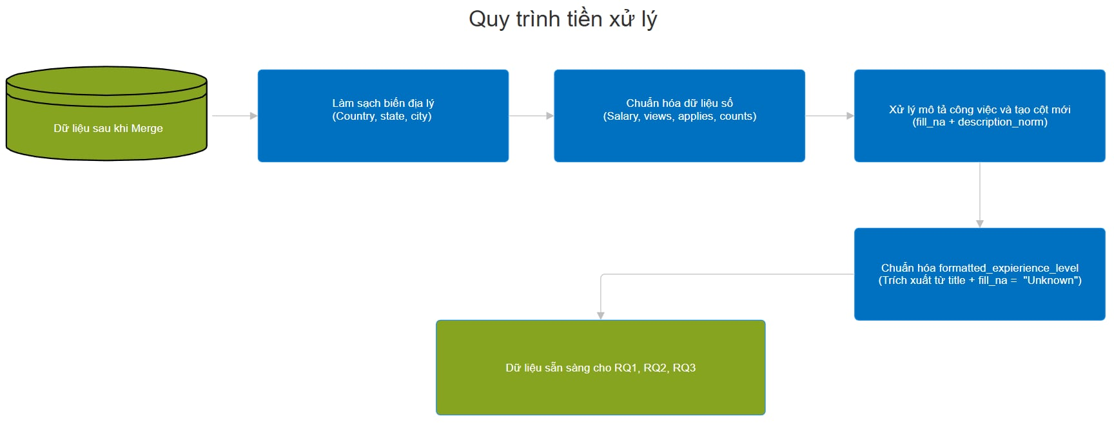
3. Dữ liệu và phương pháp
Tiền xử lý dữ liệu
Làm sạch dữ liệu định danh & địa lý
Xử lý dữ liệu số (Numerical Data)
Chuẩn hóa văn bản (Text Cleaning) Áp dụng cho cột description: Chuyển về chữ thường, loại bỏ ký tự đặc biệt, chuẩn hóa khoảng trắng.Mục đích: Giảm nhiễu để phục vụ cho thuật toán TF-IDF (RQ1) và trích xuất kỹ năng (RQ2).
Chuẩn hóa formatted_experience_level, trích xuất từ cột title, các giá trị NaN sẽ được chuyển thành “Unknown”.
Hình 4: Quy trình xác định vấn đề và tiền xử lý dữ liệu

Slide 12
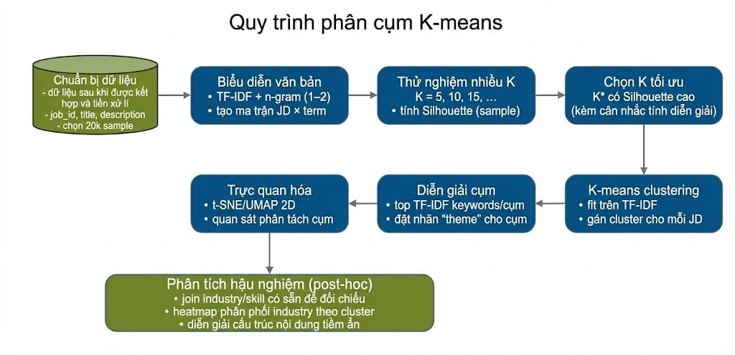
3. Dữ liệu và phương pháp
Phương pháp phân cụm nội dụng mô tả công việc (RQ1)
Biểu diễn văn bản với TF-IDF và n-gram: Chuyển đổi văn bản mô tả công việc thành dạng vector số học, sử dụng n-gram (1-2) để nắm bắt ngữ cảnh của cả từ đơn và cụm từ chuyên môn.
Tối ưu hóa thuật toán K-Means: Thực hiện phân cụm với nhiều giá trị K khác nhau (từ 5 đến 30) và lựa chọn K=15 dựa trên chỉ số Silhouette Score để đảm bảo độ tách biệt tốt nhất giữa các cụm.
Định danh chủ đề (Theme Labeling): Xác định nội dung chính của từng cụm bằng cách trích xuất các từ khóa có trọng số TF-IDF cao nhất, từ đó gán nhãn chủ đề tự động cho nhóm công việc.
Hình 5: Quy trình phân cụm mô tả công việc

Slide 13
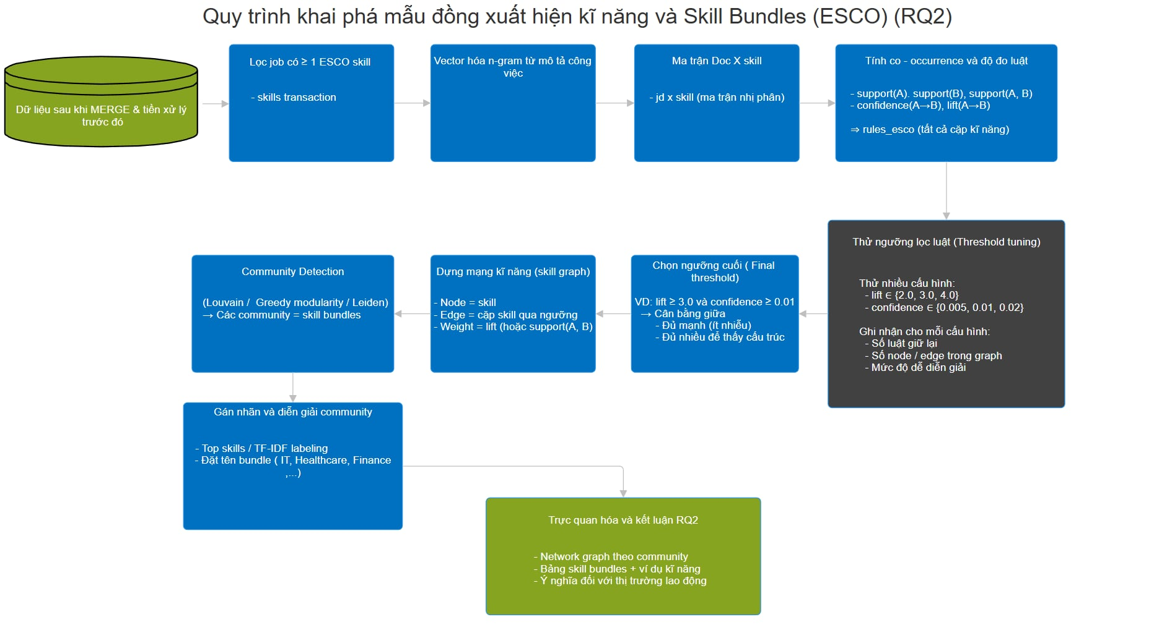
3. Dữ liệu và phương pháp
Phương pháp khai phá mạng lưới kĩ năng (RQ2)
Chuẩn hóa dữ liệu theo ESCO Ontology: Ánh xạ các kỹ năng trích xuất được sang bộ từ vựng chuẩn ESCO để loại bỏ nhiễu và đồng nhất các cách viết khác nhau của cùng một kỹ năng.
Lọc luật kết hợp (Association Rules Filtering): Tính toán các chỉ số Support, Confidence và Lift, chỉ giữ lại các cặp kỹ năng có Lift 3.0 để đảm bảo mối liên kết là mạnh mẽ và không ngẫu nhiên.
Phát hiện cộng đồng trên mạng lưới (Community Detection): Xây dựng đồ thị với nút là kỹ năng và cạnh là mối quan hệ đồng xuất hiện, sau đó áp dụng thuật toán tối ưu hóa Modularity để tìm ra các nhóm kỹ năng (Skill Bundles).
Hình 6: Quy trình khai phá mẫu đồng xuất hiện kỹ năng & Skill Bundles

Slide 14
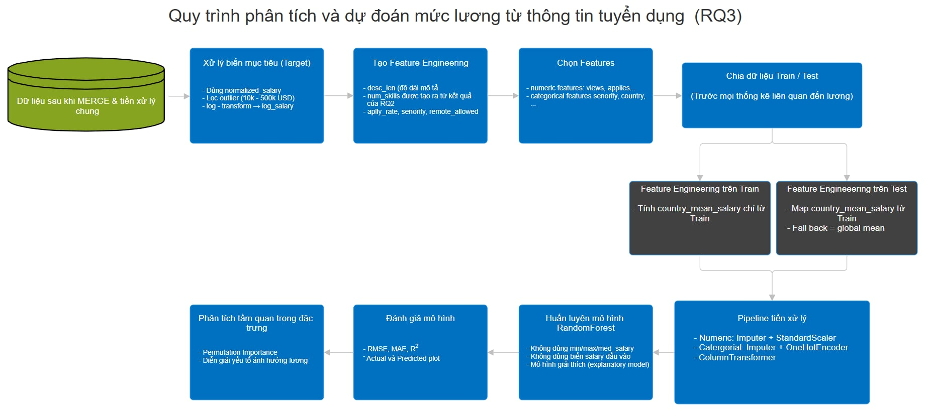
3. Dữ liệu và phương pháp
Phương pháp phân tích và dự đoán mức lương (RQ3)
Xử lý biến mục tiêu và chống rò rỉ dữ liệu: Biến đổi Logarit mức lương chuẩn hóa để xử lý phân phối lệch, đồng thời loại bỏ hoàn toàn các cột chứa thông tin lương trực tiếp (min/max salary) khỏi tập huấn luyện.
Xây dựng đặc trưng: Tạo ra các biến mới phản ánh độ phức tạp và bối cảnh công việc như độ dài mô tả, số lượng kỹ năng yêu cầu, thâm niên và quy mô nhân sự của công ty.
Huấn luyện và Giải thích mô hình: Sử dụng Random Forest Regressor để nắm bắt các quan hệ phi tuyến, kết hợp với kỹ thuật Permutation Importance để xếp hạng mức độ ảnh hưởng của từng yếu tố đến mức lương.
Hình 7: Quy trình RQ3

Slide 15
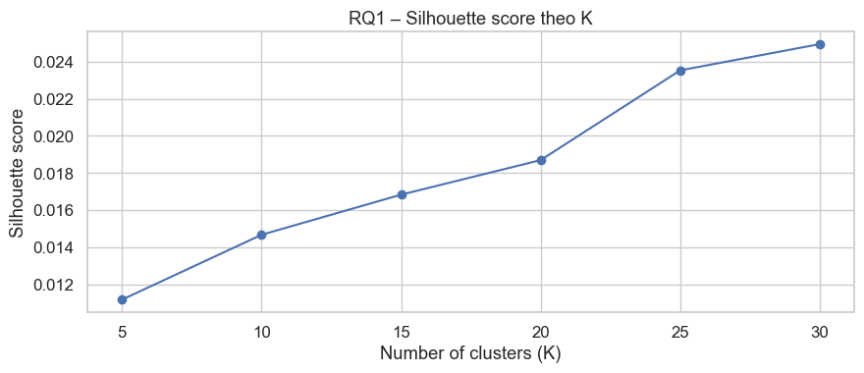
4. Kết quả thực nghiệm và phân tích
Kết quả RQ1 (Đánh giá mô hình và phân bố)
Lựa chọn số cụm tối ưu: Biểu đồ Silhouette Score cho thấy chỉ số tăng dần theo K. Trên cơ sở cân bằng giữa chất lượng phân cụm và khả năng diễn giải, nhóm chọn K=15 để đảm bảo độ chi tiết vừa đủ cho việc diễn giải.
Hình 8: Biểu đồ kết quả Silhoutte

Slide 16
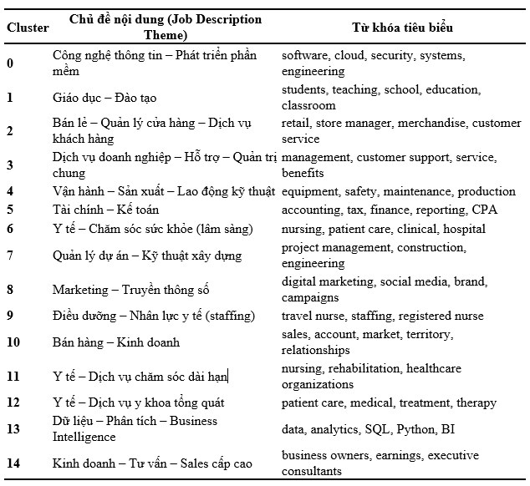
4. Kết quả thực nghiệm và phân tích
Công nghệ thông tin – Phát triển phần mềm – Dữ liệu (Clusters 0, 13) phản ánh vai trò xuyên ngành của CNTT và dữ liệu trong thị trường lao động hiện đại.
Giáo dục – Đào tạo (Cluster 1) Các từ khóa rất rõ ràng và tách biệt, cho thấy cấu trúc nội dung đặc thù của lĩnh vực giáo dục.
Bán lẻ – Bán hàng – Dịch vụ khách hàng (Clusters 2, 3, 10) phản ánh sự đa dạng vai trò từ bán lẻ đến bán hàng B2B và chăm sóc khách hàng.
Vận hành – Sản xuất – Lao động kỹ thuật (Cluster 4) đại diện cho các công việc kỹ thuật thực địa và vận hành.
Tài chính – Kế toán – Kinh doanh chuyên môn (Clusters 5, 14) cho thấy sự phân hóa về cấp độ chuyên môn trong lĩnh vực tài chính – kinh doanh.
Y tế – Chăm sóc sức khỏe (Clusters 6, 9, 11, 12) phản ánh cấu trúc nội dung phức tạp và chuyên biệt của lĩnh vực y tế.
Quản lý dự án & Marketing số (Clusters 7, 8) đại diện cho các chức năng then chốt trong doanh nghiệp hiện đại.
Bảng 1: Các chủ đề nội dung công việc

Slide 17
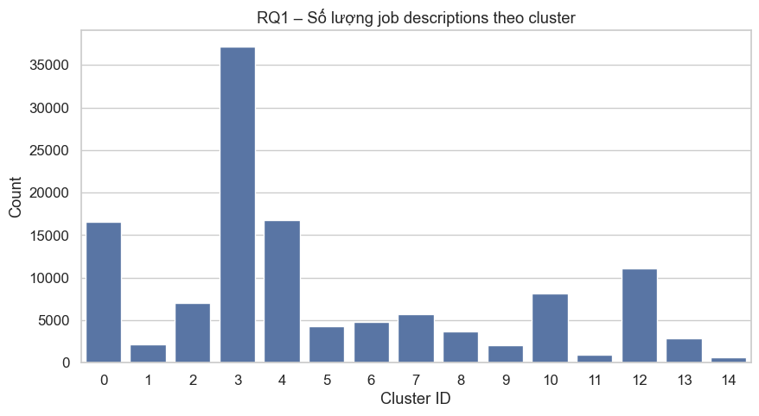
4. Kết quả thực nghiệm và phân tích
Kết quả RQ1 (Phân bố số lượng mô tả công việc theo cụm)
Phân bố số lượng JD giữa các cluster không đồng đều, cho thấy mức độ phổ biến khác nhau của các chủ đề nội dung công việc.
Một số cluster lớn (ví dụ cluster 3, 4, 0, 12) chiếm tỷ trọng đáng kể, phản ánh các nhóm công việc phổ biến như dịch vụ, quản lý, kỹ thuật và y tế.
Nhiều cluster nhỏ hơn (ví dụ cluster 1, 9, 11, 14) đại diện cho các lĩnh vực chuyên biệt hoặc ngách, với số lượng JD hạn chế nhưng nội dung đặc thù.
Kết quả cho thấy mô hình phân cụm không chỉ tách được các chủ đề chính mà còn phát hiện được cấu trúc phân tầng giữa các nhóm nghề phổ biến và chuyên môn hóa cao.
Hình 10: Phân bố số lượng mô tả công việc thuộc mỗi cluster sau quá trình phân cụm mô tả công việc

Slide 18
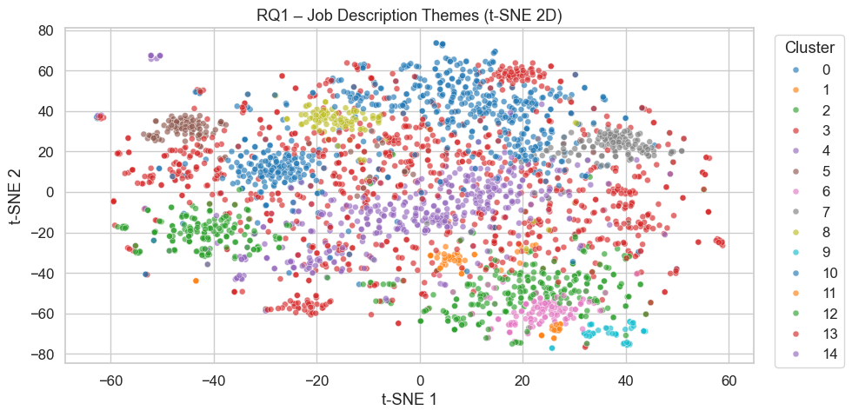
4. Kết quả thực nghiệm và phân tích
Kết quả RQ1 (Trực quan hóa cấu trúc phân cụm trên không gian 2D)
Biểu đồ t-SNE cho thấy các mô tả công việc được nhóm thành các vùng tương đối rõ ràng, phản ánh sự tồn tại của nhiều chủ đề nội dung khác nhau.
Một số cluster tạo thành cụm chặt chẽ, cho thấy ngôn ngữ JD trong các lĩnh vực này có tính đồng nhất cao (ví dụ giáo dục, y tế, CNTT).
Đồng thời vẫn tồn tại vùng chồng lấn giữa các cluster, phản ánh các công việc mang tính liên ngành hoặc đa kỹ năng.
Kết quả trực quan củng cố rằng mô hình phân cụm đã nắm bắt được cấu trúc nội dung tiềm ẩn của mô tả công việc, thay vì chỉ phân tách ngẫu nhiên.
Hình 11: Trực quan hóa cấu trúc phân cụm mô tả công việc bằng t-SNE trong không gian hai chiều

Slide 19
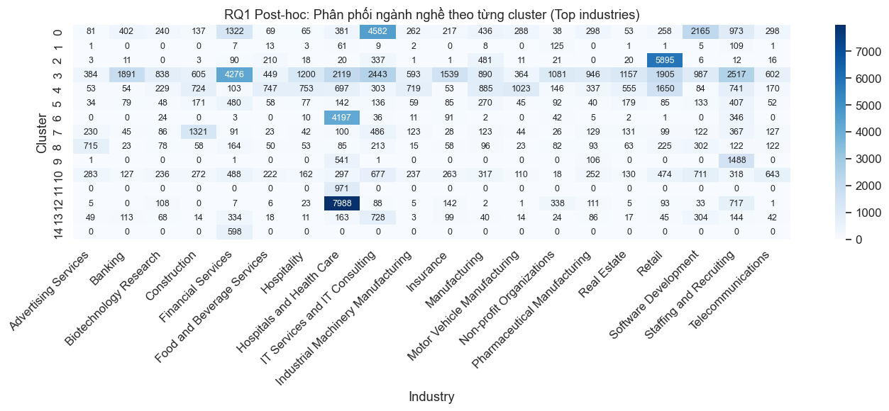
4. Kết quả thực nghiệm và phân tích
Heatmap cho thấy mối liên hệ rõ ràng giữa các cluster nội dung và ngành nghề tuyển dụng, dù phân cụm không sử dụng nhãn ngành khi huấn luyện.
Một số cluster tập trung mạnh vào các ngành cụ thể (ví dụ: CNTT – Software Development, Healthcare, Retail, Manufacturing), cho thấy chủ đề nội dung JD phản ánh cấu trúc ngành nghề thực tế.
Các cluster mang tính xuyên ngành (như bán hàng, quản lý, hỗ trợ khách hàng) phân bố rộng trên nhiều ngành khác nhau, phản ánh tính phổ quát của các vai trò này.
Kết quả hậu nghiệm khẳng định phân cụm đã khai phá được cấu trúc nội dung tiềm ẩn có ý nghĩa thực tiễn, không chỉ dựa trên từ vựng bề mặt.
Hình 12: Biểu đồ nhiệt thể hiện phân phối số lượng tin tuyển dụng theo ngành nghề trong từng cluster mô tả công việc

Slide 20
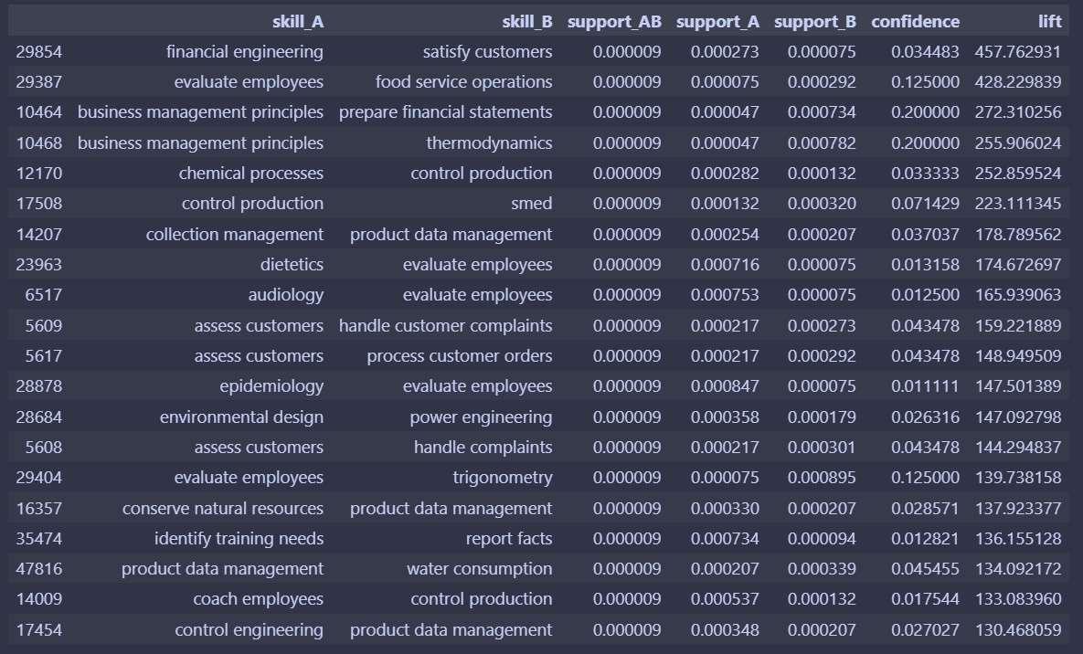
4. Kết quả thực nghiệm và phân tích
Kết quả RQ2 (Các mẫu đồng xuất hiện kĩ năng tiêu biểu)
Các cặp kỹ năng có liên kết mạnh (High Lift): Kết quả khai phá luật kết hợp chỉ ra các cặp kỹ năng có chỉ số Lift rất cao (>100), cho thấy chúng là những "cặp bài trùng" không thể tách rời. Ví dụ: Dietetics (Dinh dưỡng) luôn đi kèm Evaluate employees trong bối cảnh quản lý dịch vụ thực phẩm y tế .
Sự kết hợp giữa chuyên môn và quản lý: Bảng kết quả làm nổi bật xu hướng tuyển dụng nhân sự "kép". Ví dụ: Kỹ năng Business management principles thường được yêu cầu cùng với Thermodynamics (Nhiệt động lực học) cho các vị trí quản lý kỹ thuật, đòi hỏi cả tư duy kinh doanh lẫn kiến thức vật lý .
Hình 13: Top 20 các cặp kỹ năng đồng xuất hiện có độ liên kết cao (lift lớn) được khai phá từ mô tả công việc, dựa trên kỹ năng chuẩn hóa theo ESCO

Slide 21
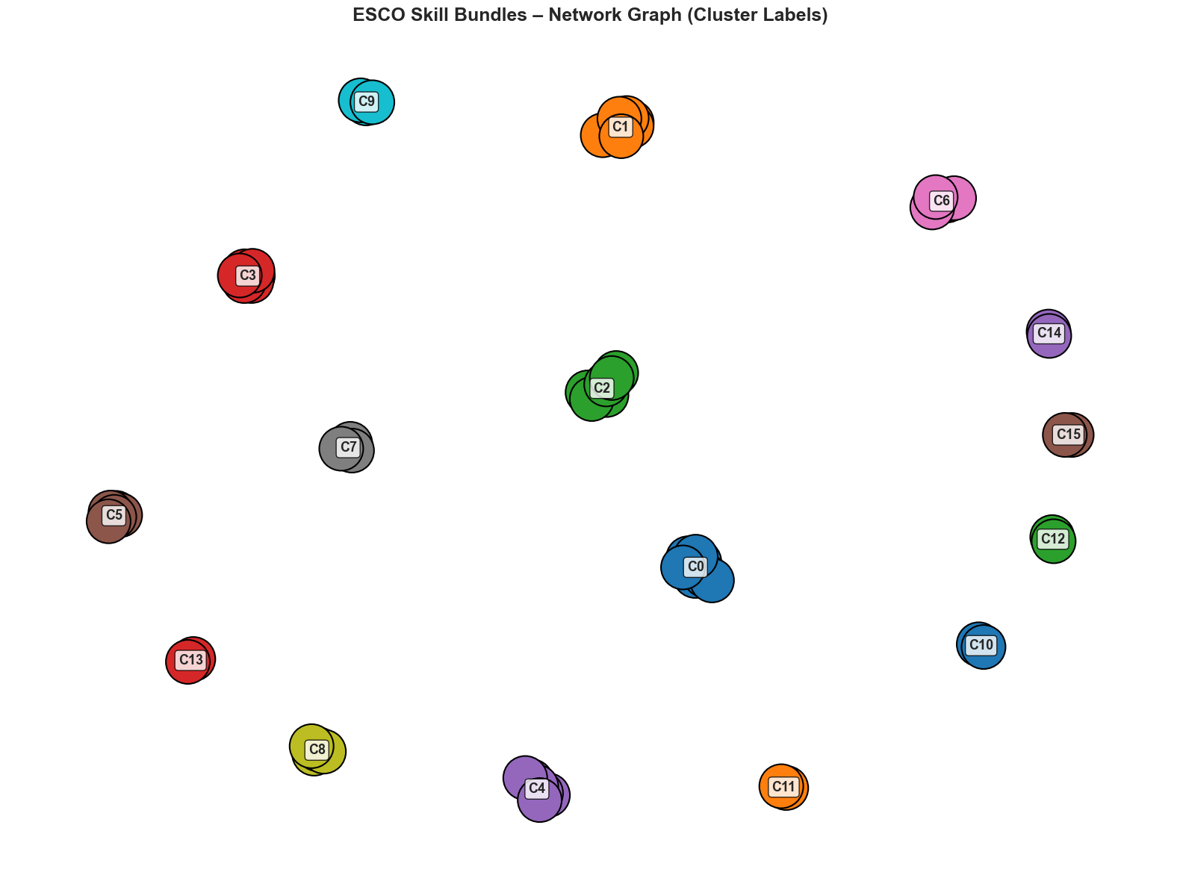
4. Kết quả thực nghiệm và phân tích
Kết quả RQ2 (Tổng quan mạng lưới cộng đồng kĩ năng)
Cấu trúc 16 Cộng đồng Kỹ năng (Skill Communities): Toàn bộ hệ sinh thái kỹ năng được phân tách thành 16 nhóm (nodes cùng màu), đại diện cho các gói kỹ năng (skill bundles) trọn vẹn. Sự tách biệt giữa các nhóm màu cho thấy tính chuyên môn hóa cao của thị trường lao động .
Từ kỹ năng đơn lẻ đến "Gói kỹ năng": Biểu đồ mạng lưới chứng minh rằng nhà tuyển dụng không tìm kiếm kỹ năng rời rạc. Thay vào đó, họ tìm kiếm các ứng viên sở hữu một tập hợp các kỹ năng có mối liên hệ mật thiết, tạo thành năng lực thực thi công việc hoàn chỉnh .
Hình 14: Network graph các kỹ năng ESCO

Slide 22
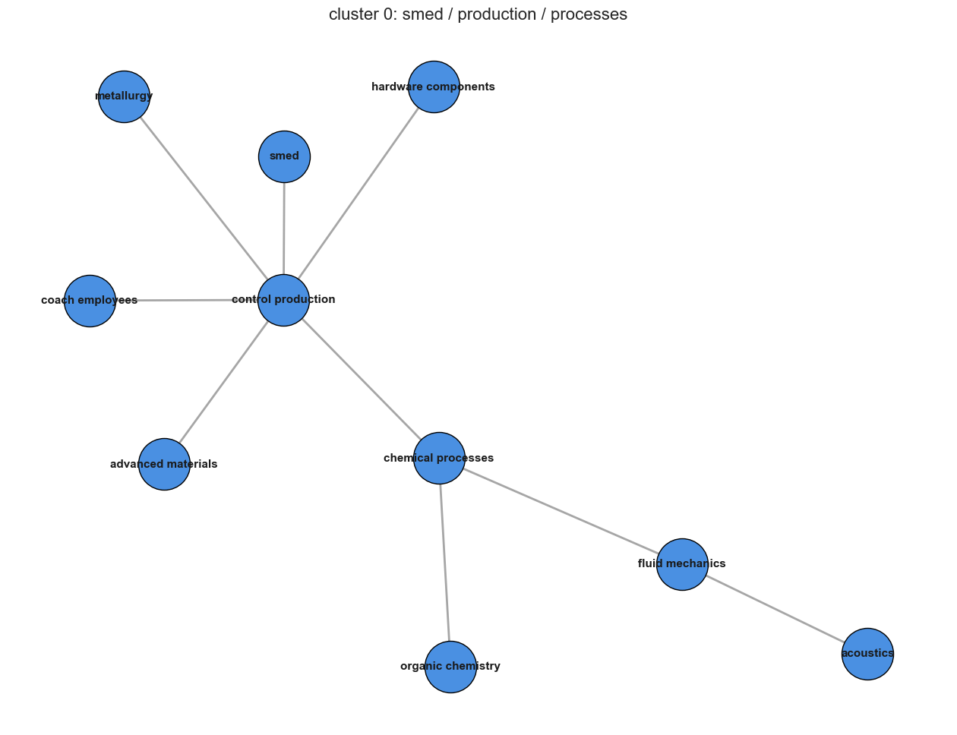
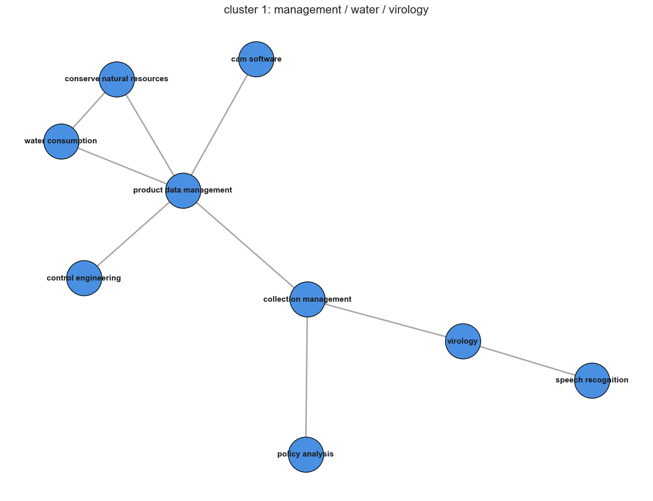
4. Kết quả thực nghiệm và phân tích
Kết quả RQ2 (Tổng quan mạng lưới cộng đồng kĩ năng)
Nhóm Kỹ thuật & Sản xuất (Cluster 0): Sự tích hợp chặt chẽ giữa kiến thức nền tảng (Luyện kim, Cơ học) và kỹ năng vận hành tối ưu (SMED, Quản lý sản xuất). Đây là chân dung của kỹ sư hiện đại: vừa giỏi chuyên môn sâu, vừa mạnh về năng lực quản trị dây chuyền.
Nhóm Liên ngành & R&D (Cluster 1): Đại diện cho xu hướng kỹ năng lai ghép (Hybrid Skills) trong các vai trò mới như Phát triển bền vững. Nhân sự cần kết hợp Kỹ thuật môi trường, Quản lý dữ liệu sản phẩm và tư duy Phân tích chính sách .
Hình 15: Các skill bundles lĩnh vực kỹ thuật – sản xuất – khoa học vật liệu (cluster 0)
Hình 16: Các skill bundles mang tính liên ngành: kỹ thuật – dữ liệu – chính sách (cluster 1)

Slide 23
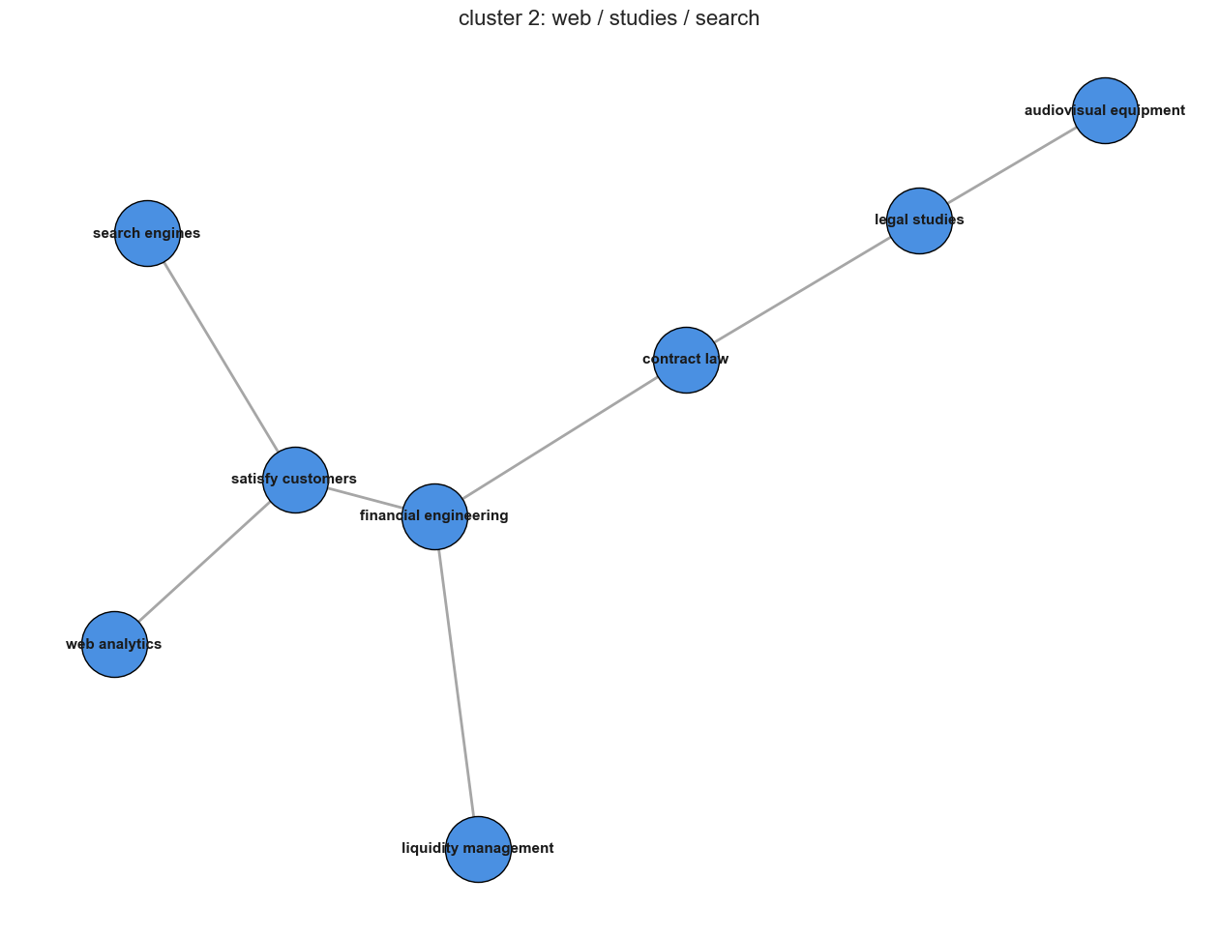
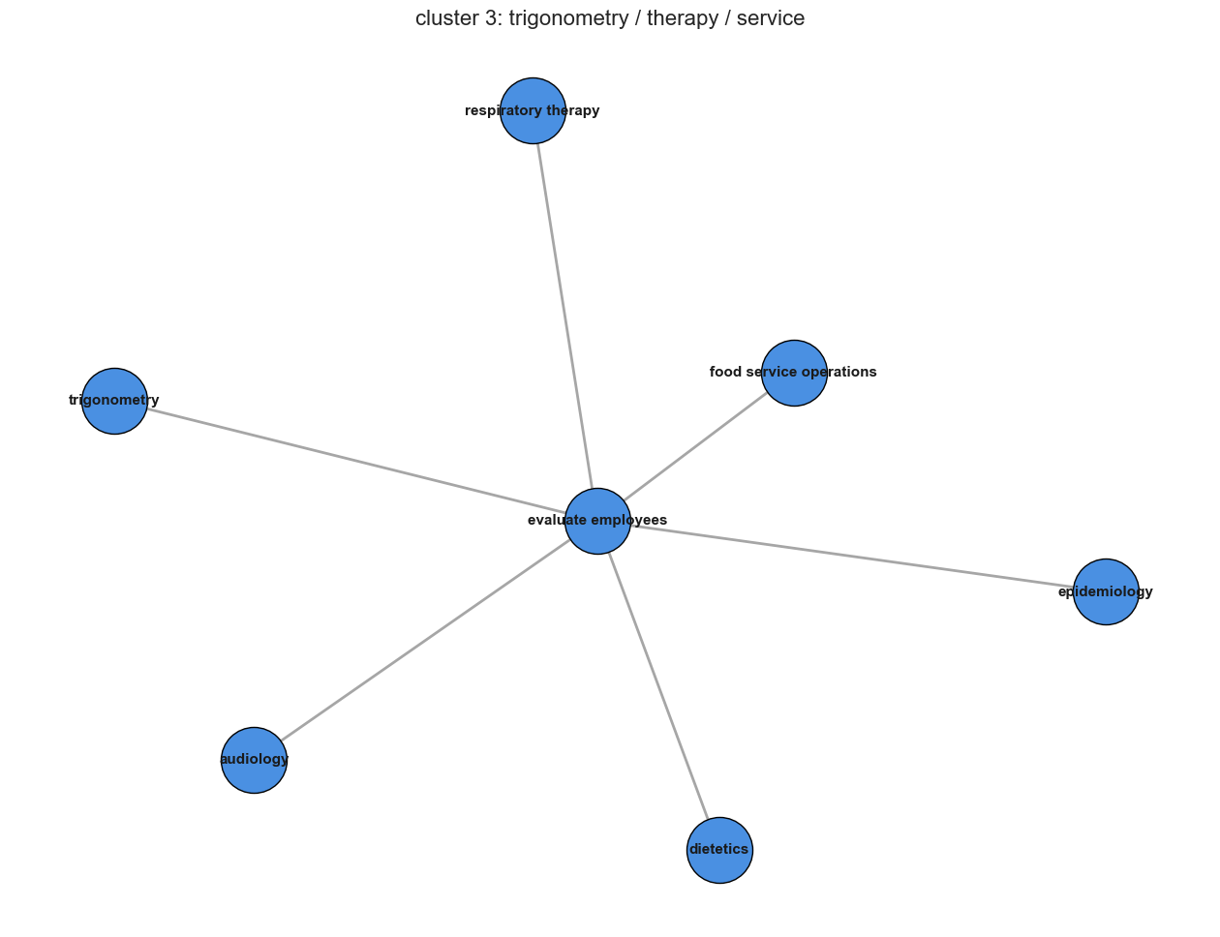
4. Kết quả thực nghiệm và phân tích
Kết quả RQ2 (Tổng quan mạng lưới cộng đồng kĩ năng)
Nhóm Kinh doanh & Pháp lý (Cluster 2): Sự giao thoa tam giác giữa Tài chính - Luật - Công nghệ. Các vị trí Fintech hoặc Tư vấn đòi hỏi hiểu biết về Luật hợp đồng, Kỹ thuật tài chính và cả Phân tích web để thấu hiểu hành vi khách hàng số.
Nhóm Y tế & Dịch vụ (Cluster 3): Mô hình y tế hướng dịch vụ, nơi chuyên môn lâm sàng (Trị liệu, Thính học) không đứng một mình mà gắn liền với năng lực quản lý vận hành (Đánh giá nhân viên, Dịch vụ dinh dưỡng) tại các cơ sở y tế lớn .
Hình 17: Các skill bundles trong lĩnh vực kinh doanh – tài chính – pháp lý
Hình 18: Các skill bundles trong lĩnh vực y tế và chăm sóc sức khỏe

Slide 24
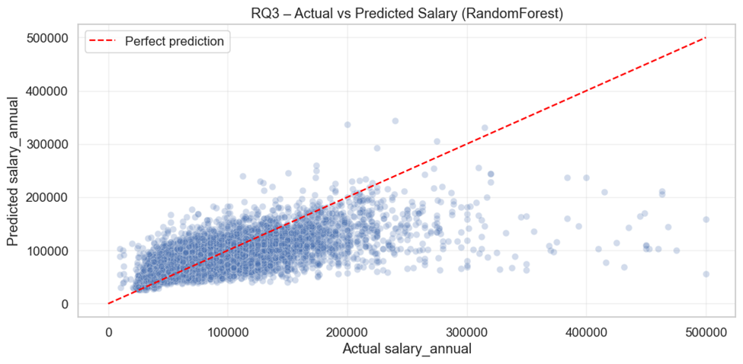
4. Kết quả thực nghiệm và phân tích
Kết quả RQ3 (Đánh giá hiệu suất dự đoán lương)
Mô hình Random Forest đạt R² = 0.433, cho thấy có khả năng giải thích một phần đáng kể nhưng chưa cao biến thiên của mức lương từ thông tin tuyển dụng.
MAE ≈ 27.6k USD và RMSE ≈ 43.0k USD phản ánh sai số dự đoán còn tương đối lớn, đặc biệt với các vị trí lương cao.
Biểu đồ Actual vs. Predicted cho thấy mô hình dự đoán tốt hơn ở dải lương trung bình, nhưng có xu hướng đánh giá thấp các mức lương rất cao (điểm nằm dưới đường dự đoán hoàn hảo).
Kết quả phù hợp với mục tiêu phân tích khám phá: dữ liệu JD cung cấp tín hiệu hữu ích cho dự đoán lương, nhưng chưa đủ để dự đoán chính xác tuyệt đối, do thiếu các yếu tố như kỹ năng chi tiết, hiệu quả cá nhân và bối cảnh thị trường.
Hình 19: Biểu đồ so sánh giữa mức lương thực tế với mức lương dự đoán

Slide 25
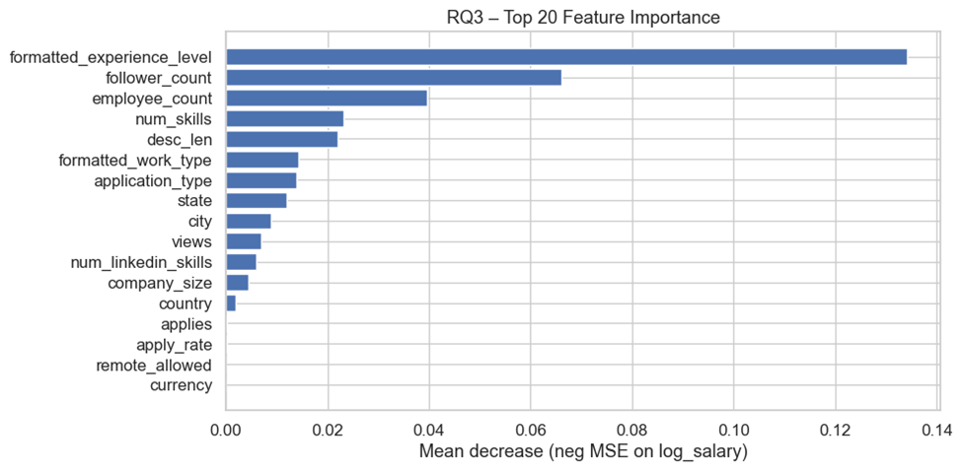
4. Kết quả thực nghiệm và phân tích
Kết quả RQ3 (Phân tích các yếu tố quyết định lương)
Thâm niên là yếu tố số 1: Biểu đồ Feature Importance khẳng định formatted_experience_level là thanh dài nhất, chi phối mạnh mẽ nhất đến mức lương. Kinh nghiệm tích lũy vẫn là thước đo giá trị chính yếu nhất trên thị trường .
Tác động của Thương hiệu & Quy mô: Các biến về công ty (follower_count, employee_count) đứng vị trí tiếp theo. Làm việc tại các công ty lớn, có thương hiệu mạnh trên LinkedIn đồng nghĩa với cơ hội thu nhập cao hơn đáng kể .
Độ phức tạp công việc: Số lượng kỹ năng (num_skills) và độ dài mô tả (desc_len) cũng đóng góp quan trọng. Ngược lại, các yếu tố hành vi như lượt xem (views) hay nộp đơn (applies) nằm ở cuối biểu đồ, cho thấy chúng không ảnh hưởng đến cấu trúc lương.
Hình 20: Biểu đồ các feature quan trọng nhất

Slide 26
5. Tổng kết
Mối liên kết chặt chẽ Nội dung - Kỹ năng - Lương
Ý nghĩa thực tiễn:
Nghiên cứu đã vẽ nên bức tranh toàn cảnh: Một công việc được định danh bằng nội dung chuyên môn (RQ1), đòi hỏi một gói kỹ năng phức hợp (RQ2) và được định giá dựa trên thâm niên cùng quy mô tổ chức (RQ3)
Ý nghĩa thực tiễn: Kết quả giúp ứng viên định hướng học tập theo nhóm kỹ năng thay vì học dàn trải. Đối với doanh nghiệp, đây là cơ sở dữ liệu để tối ưu hóa JD và xây dựng khung lương cạnh tranh dựa trên dữ liệu thực tế thay vì cảm tính .
Hướng phát triển
Ứng dụng Deep Learning (BERT/LLMs) Chuyển từ TF-IDF sang các mô hình ngôn ngữ lớn để nắm bắt chính xác ngữ nghĩa và ngữ cảnh phức tạp của mô tả công việc.
Phân tích Chuỗi thời gian (Time-series) Mở rộng thu thập dữ liệu liên tục theo thời gian thực để nhận diện xu hướng và dự báo sự thay đổi của nhu cầu kỹ năng.
Kết hợp Dữ liệu Ứng viên (Supply-side) Đối chiếu dữ liệu tuyển dụng (Job Postings) với hồ sơ nhân sự (Profiles) để phân tích khoảng trống kỹ năng giữa Cung và Cầu.
Tối ưu hóa Mô hình Lương Tích hợp thêm dữ liệu vĩ mô (chi phí sinh hoạt, lạm phát) để cải thiện độ chính xác dự báo, đặc biệt ở phân khúc lương cao cấp.

Slide 27
THANKS!

